Slide 1

공공 데이터 활성 방안 연구
~ About Kaggle

Slide 2
CONTENTS
목차
개요
Kaggle이란?
01
기본 프로세스
02
참여한 기업과 단체
특징 및 장점
03
특징 및 장점
예시
04
데이터 공개 예시
추가 사항
05
얻을 수 있는 것
06
추가해야 할 것

Slide 3
개요
현재 국내 연구 기관 및 공공기관은 많은 데이터를 생산하고 보관하고 있다. 연구 결과를 포함하여 생산되는 많은 데이터에 비해, 공개되고 배포되는 데이터의 수는 적고 활용되어지고 있는 데이터의 수는 더 적다.
정부에서 발표한 ‘2017 정부 백서’에 따르면, 우리나라는 공공 데이터 개방 분야에 서 OECD 국가 중 2년 연속 1위를 차지했다(장형태, 2017).
하지만 공공 빅데이터 활성화 정책 아래 공공 데이터 공개 의무 확대와 이를 지원하기 위한 법제도의 개선이 추진 중임에도 불구하고, 아직 실무적으로 원활하게 사용하기에는 한계가 있다(나영철 외, 2017)
연구의 활성화를 위해 , 공공기관과 회사의 데이터를 공유 및 활용을 장려하는 해외의 Kaggle 사이트를 중점적으로 살펴보려고 한다.
Kaggle의 정책 및 규칙을 조사한다.
특징 및 장점을 조사한다.
예시를 조사한다.
2018 Kaggle Survey를 참고한다.

Slide 4

개요
Kaggle 이란?
: 캐글은 2010년 앤서니 골드블룸(Anthony Goldbloom)이 넷플릭스(Netflix) 경연 모델을 본떠서 데이터 과학자를 위한 온라인 커뮤니티를 창업하였다. 데이터 과학자로 구성된 크라우드소싱(Crowdsourcing)을 기반으로 방대하고 복잡한 인공지능 문제를 온라인상에서 해결하는 것을 목표로 한다.
이 커뮤니티를 통해서 기업들은 자신들이 해결하고자하는 인공지능 과제의 데이터 셋을 제공하고 경연(Competition) 형태로 진행된다. 전세계 데이터 과학자들은 이 경연을 통해서 최고의 알고리즘 또는 모델을 개발하여 상금을 차지한다. 데이터 과학자들에게 상금의 규모가 중요한 것은 아니다. 캐글의 리더보드(Leaderboard)에 자신의 이름이 올라가는 것만으로 엄청난 명예와 권위를 인정받는다.
캐글의 창업 모델이 되었던 넷플릭스 사례는 아직도 많은 이들에게 세기의 매치로 회자되고 있다. 2006년 넷플릭스는 자사의 추천시스템인 시내매치(Cinematch) 알고리즘의 성능을 10% 이상 향상시킨 사람에게 100만달러 상금을 지급하겠다고 광고하였다. 이 이벤트는 3년간 150개국에서 20,000개 이상의 팀들이 참여하여 스타트업계 뿐만 아니라 전세계 IT 업계에 화제가 되었다.

Slide 5
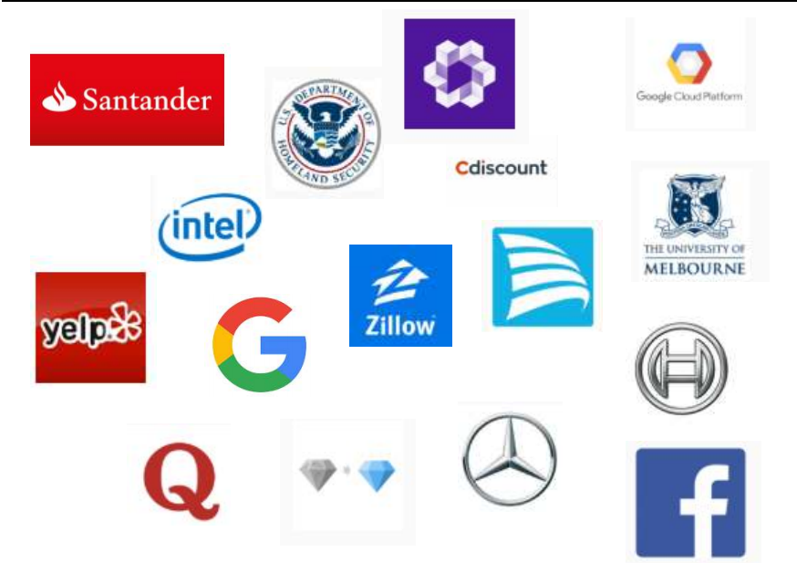
Kaggle 이란?
01
프로세스
현재 Kaggle은 기본적으로 데이터 플랫폼으로 기능을 수행함.
회사 및 공공기관은 Kaggle에게 모델링하고 싶은 데이터 셋을 제공한다.
Kaggle 혹은 회사(공공기관)이 경쟁을 후원한다.
개인과 단체는 챌린지에 참가하여 최고의 모델을 만들기 위해 경쟁한다.
우승자는 상금을 얻는다
+ 경쟁 없이 데이터를 개시 후 누구나 연구 및 학습을 위해 활용할 수 있도록 공개하는 경우도 있다.
02
주최한 단체와 기업

Slide 6
03
특징 및 장점
여러 공공기관 및 회사에서 중요 데이터 셋을 공유한다.
같은 문제에 대해 사람들이 다양한 방식으로 접근하는 것을 확인 가능하다. (다양한 알고리즘 및 모델 적용 가능)
사람들끼리 의견을 즉시 제안하고 아이디어를 공유할 수 있다.
활발한 데이터 공유, 다양한 처리를 거친 데이터를 공유한다. 이 경우 파일 형식을 변경(Json, CSV, NPZ 등)을 공유하는 경우도 있고, 테이블을 분할 및 결합하여 공유 할 때도 있다.
데이터에 대한 카탈로그 (예 : 제목, 설명 및 사진)을 공개한다.
쉽게 접근 가능하기 때문에 수업 및 여러 학습에 사용할 수 있다.
후에 논의와 함께 수정된 데이터와 코드가 공유된다. 이는 추가적인 연구 및 활용 방안이 생길 가능성이 높음.

Slide 7
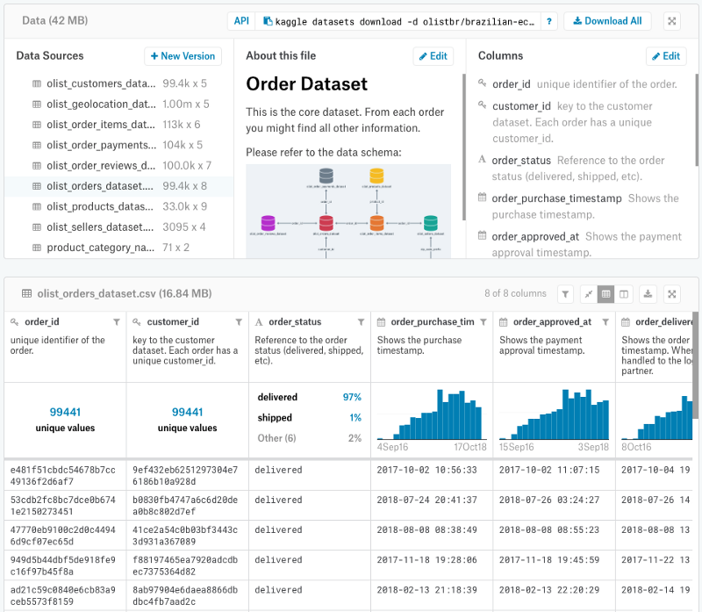
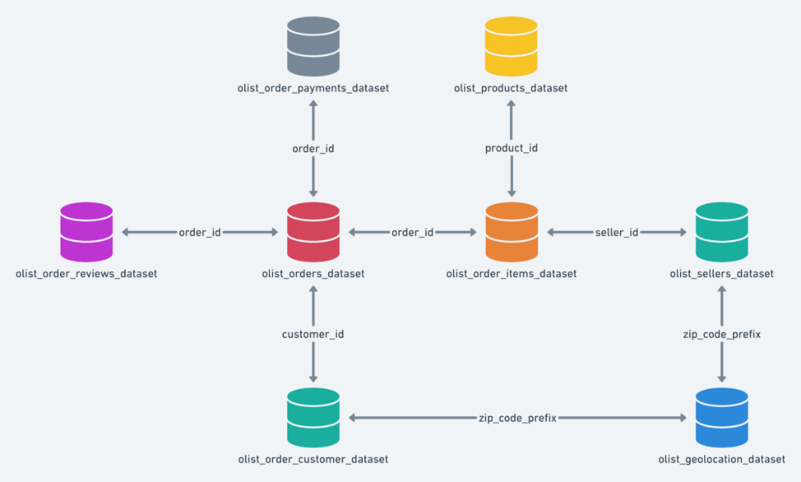
04
예시
(브라질의 여러 마켓에서 이루어진 주문 정보 데이터 셋의 예)

Slide 8
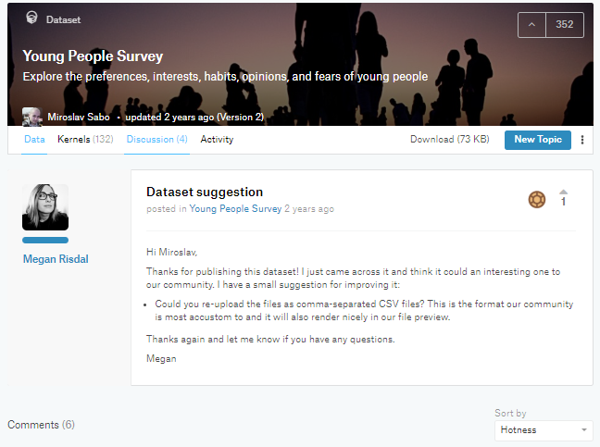
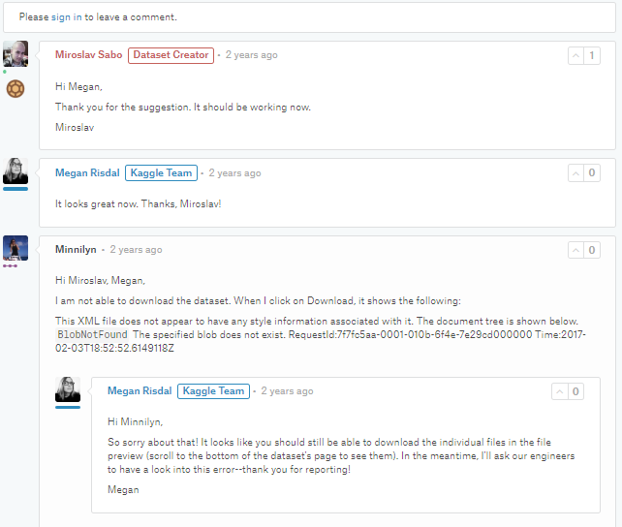
04
예시
(데이터 셋에 대한 논의를 진행 중)

Slide 9
05
얻을 수 있는 것
현업에 바로 적용 가능한 데이터 분석 기술 공유
현업에 바로 적용 가능한 알고리즘 적용 방법 공유
인적 네트워크 형성
-> 이는 추후에 더 많은 데이터 공유와 활성화를 가능하게 함. 적극적인 아이디어 공유와 데이터 활용을 통해 국가적인 발전 가능성을 언급하고 싶음
06
추가해야 할 것
2018 Kaggle Survey를 통하여 인구통계학적 특성파악
선행 연구 조사
연구 방법 고려 (정성적, 정량적, 인터뷰 , 메일 등)
유사한 해외 플랫폼 (Innocentive, Y-Combinator, NineSigma, Techshop, Open IDEO) 조사

